Slide 1
PROGRAMACIÓN FUNCIONAL
Grupo 1:
Joaquín Cáceres
Julián García
Mathias Valdebenito

Slide 2
01
Demo juego

Slide 3
02
Principales recursos funcionales

Slide 4
Funciones de orden superior
Operadores
Map, filter, reduce y some
01
Tecnologías
03
Compose y Pipe
Combinators
Chaining
S y K
02
04

Slide 5
Map y Filter
La función “winnerPlayers” obtiene el o los jugadores ganadores de la partida utilizando la función filter para encontrar los jugadores con puntaje = 0 y luego se utiliza map para extraer solo los nombres de los jugadores.
Some
Función que revisa si alguien tiene puntaje igual a 0 y por lo tanto el juego ha terminado.

Slide 6
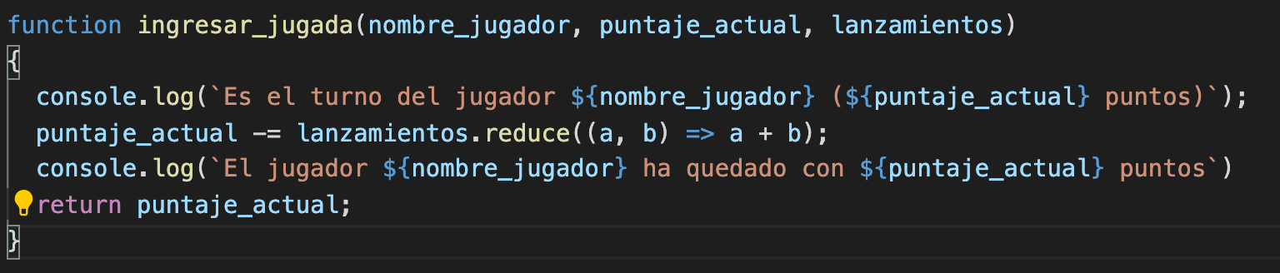
Combinadores S y K
Se tiene el siguiente código imperativo:

Slide 7
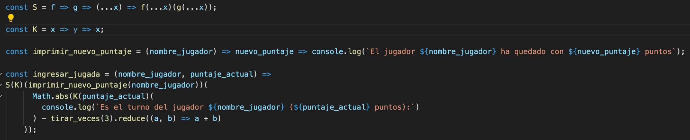
Combinadores S y K
Se pueden usar los combinadores para hacer lo mismo de una forma funcional.

Slide 8
Reduce
La función “tirar_veces” retorna una lista con los puntajes del jugador, y se usa reduce para obtener la suma de estos puntajes.

Slide 9
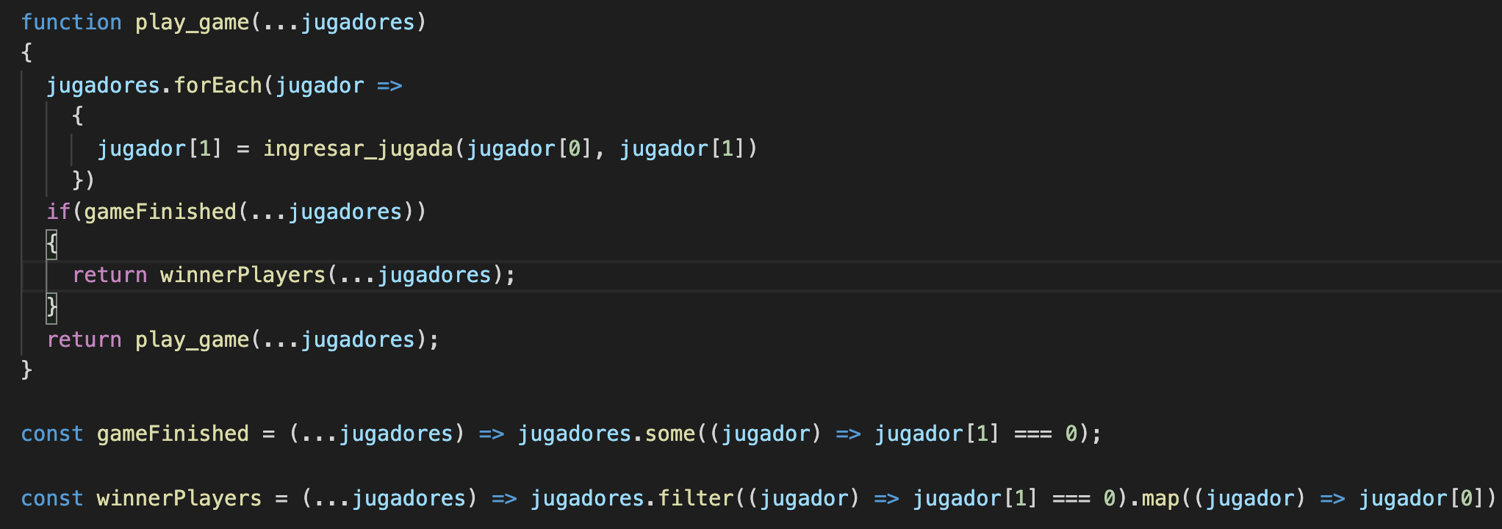
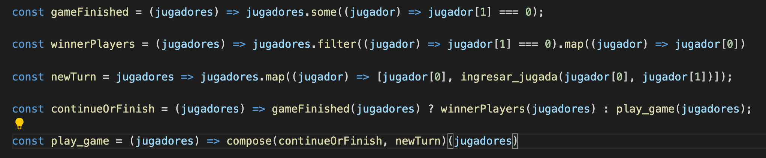
Compose
Se utiliza compose para evitar la reasignación de jugador[1], y poder definir “play_game” de forma funcional.

Slide 10
Pipe
Se utiliza una triple composición de funciones para primero inicializar el juego, luego llamar a la función “play_game” con esta inicialización para finalizar llamando a winDialogue, gracias al pipe operator.

Slide 11
03
Aprendizajes

Slide 12
Usar un enfoque puramente funcional (para algunos tipos de problemas) puede complejizar la lectura del código dado que complejiza seguir el flujo de este si el programador no tiene una buena base sobre programación funcional y matemáticas (combinators).
Escribir funciones en FP por sí solas es simple, pero combinarlas y lograr crear una aplicación (o algoritmo) es complicado.
Funciones puras e I/O (input/output) no pegan. Lo mejor es simplemente separarlos en capas distintas.
Reducir líneas de código.
Javascript no es un lenguaje orientado al paradigma puramente funcional.
Un paradigma mixto es más legible para los programadores menos experimentados en el paradigma funcional, y puede simplificar algunas operaciones.

Slide 13
THANKS

